Slide 1


简单
VISION PLAN
专注
试管尺寸测量视觉方案（2D）
共创
共赢

Slide 2

01
项目描述
02
项目验证
目录
03
配置清单
04
逻辑流程
CONTENTS
05
评估结果&注意事项
06
售后服务

Slide 3

01
项目描述
●产品名称：试管
●测量内容：刻度线是否完整、位置是否有偏差
●产品材质：玻璃
●产品颜色：透明
●最大工作距离(mm)：1000
●最小工作距离(mm)：0.1
●检测区域(mm*mm)：20.0 * 10.0
●来料方式：传送
●测量精度要求(mm)：2
●检测节拍(pcs/min)：2
●检测时产品运动速度(m/s)：2
●工作距离(mm)：65
方案布局图

Slide 4

02
项目验证
参数名称 | 参数值
面阵相机型号 | A5031M/CG300
面阵相机类型 | 面阵相机
相机接口类型 | GigE.POE
相机像素 | 640 * 480
镜头型号 | CQ0828-16M
镜头品牌 | ordovision
镜头焦距 | 8mm
镜头接口 | C
A(工作距离) = 65mm, B(视野宽度) = 11mm, C(视野长度) = 22mm
视野图

Slide 5

03
配置清单
系
统
构
成

Slide 6

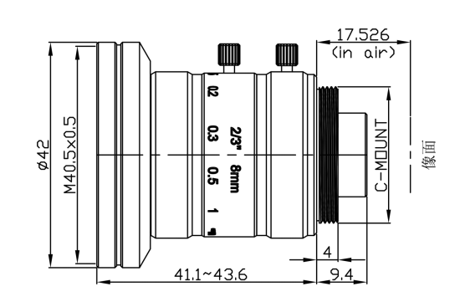
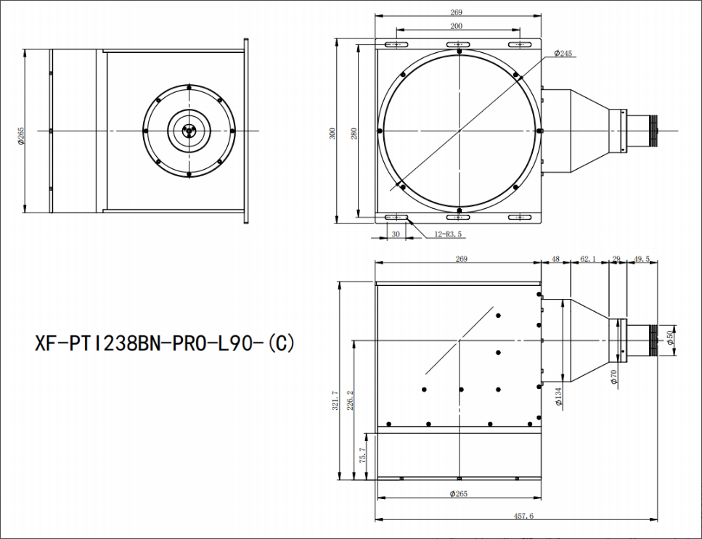
03
配置清单
相机尺寸图
镜头尺寸图
光源尺寸图

Slide 7
03
配置清单
序号 | 名称 | 型号 | 单位 | 数量 | 厂家
1 | 面阵相机 | A5031M/CG300 | 台 | 1 | dahua
2 | 镜头 | CQ0828-16M | 个 | 1 | ordovision
3 | 光源 | XF-TD20III-(C) | 个 | 1 | canrill
4 | 工控机 | - | 台 | 1 | -
5 | 显示器 | - | 台 | 1 | -
6 | 软件 | MVP | 套 | 1 | dahua

Slide 8
04
逻辑流程
逻辑流程
├── 图像采集
│ ├── 相机参数设置
│ │ ├── 曝光时间：根据玻璃材质调整至能清晰捕捉刻度线的最小值
│ │ ├── 增益：适中设置以避免过曝或欠曝
│ │ ├── 触发模式：采用硬触发与传送带同步确保静止检测
│ ├── 光源控制
│ │ ├── 使用环形背光突出刻度线轮廓
│ │ ├── 偏振滤光片减少玻璃反光干扰
├── 预处理
│ ├── 图像增强
│ │ ├── 对比度调整：增强刻度线与玻璃背景的灰度差异
│ │ ├── 高斯滤波：半径3-5像素消除噪声
│ ├── 二值化处理
│ │ ├── 自动阈值分割提取刻度线区域
│ │ ├── 极性设置：黑底白线（刻度线为亮色）
├── 刻度线检测
│ ├── 边缘定位
│ │ ├── 使用找边算子沿刻度线方向布置卡尺工具
│ │ │ ├── 卡尺个数：与理论刻度线数量一致
│ │ │ ├── 搜索方向：垂直于刻度线方向
│ │ │ ├── 极性设置：由暗到明（玻璃背景→刻度线）
│ │ │ ├── 对比度阈值：50-150（根据实际图像调整）
│ ├── 几何验证
│ │ ├── 拟合直线：对检测到的边缘点进行直线拟合
│ │ │ ├── 忽略点数：自动过滤异常边缘点
│ │ │ ├── RMS误差：设置最大允许偏差阈值（≤1mm）
│ ├── 完整性检查
│ │ ├── 线段连续性检测：通过区间计数算子验证刻度线无断裂
│ │ │ ├── 灰度区间：设置阈值范围确保线段连续

Slide 9
04
逻辑流程
│ │ │ ├── 长度验证：与标准刻度线长度对比（±2mm容差）
├── 结果处理
│ ├── 合格判定
│ │ ├── 条件判断：所有刻度线RMS误差≤1mm且无断裂
│ │ ├── 输出OK/NG信号至结果显示控件
│ ├── 数据记录
│ │ ├── 存储检测参数和偏差数值供追溯
├── 通信处理
│ ├── PLC信号交互
│ │ ├── 通过Snap7协议发送检测结果
│ │ │ ├── 连接IP地址：192.168.0.1
│ │ │ ├── 写入DB块状态位（0x01表示NG）
├── 统计处理
│ ├── CPK统计
│ │ ├── 收集连续100次检测的刻度线位置数据
│ │ ├── 计算过程能力指数CPK（目标≥1.33）

Slide 10
05
评估结果&注意事项
05 评估结果 & 注意事项
现场环境
相机安装
物料一致性
风险点：现场存在强光干扰，可能影响图像采集稳定性。
解决方案：加装遮光罩或调整光源角度以避免环境光干扰。
风险点：相机安装位置易受震动影响，导致图像模糊。
解决方案：采用减震支架并固定相机，确保安装稳固。
风险点：不同批次试管透明度差异大，影响刻度线识别效果。
解决方案：在软件中设置自适应阈值分割功能，提升对材质变化的鲁棒性。

Slide 11

06
售后服务
该设备上线后使用初期，我们会派专人进行全程跟踪；
处理解决可能发生的设备异常；
对现场人员进行培训指导；
设备调试完成后：售后服务一年；
若客户提出设备升级需求，我们会及时为您提供升级新方案。

Slide 12





机器视觉方案提供商
0535-2162897
www.ytzrtx.com
image@ytzrtx.com
山东省烟台市经济技术开发区泰山路86号内1号

